Slide 1


Волонтёрский отряд
«Волонтеры России» ГБОУ СОШ с. Ольгино м.р. Безенчукский Самарской области
Создан 02.09.2021г. Состав: 32 волонтера. Все волонтеры зарегистрированы на сайте Добро.ру и имеют волонтерские книжки. Куратор отряда Семенова Г.А.
Девиз волонтерского отряда:
« Мы волонтеры великой страны- наши дела всей России нужны!»
Эмблема отряда:
Ладони – как знак твердой поддержки в трудной ситуации,
три силуэта человека - три поколения, кто может
быть волонтером и кому может помочь волонтер;
поднятые руки- рождение творческих сил, зрелости,
умения преодолевать
трудности, проблемы, возможность помочь любому и
каждому нуждающемуся в помощи;
три цветные полосы верху (белый, синий, красный) –символ
возможности поделиться теплом своего сердца с другими и отождествляющий название отряда «Волонтеры России»,
зеленый фон эмблемы – символ зеленой планеты – как стремление к возрождению экологически чистой планеты.
Контактная информация:
https://vk.com/public203820965
https://dobro.ru/dashboard/organizer/10940793/requests
ID организации «Волонтреры России»
на сайте Добро.ру 10008253

Slide 2
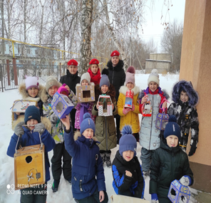
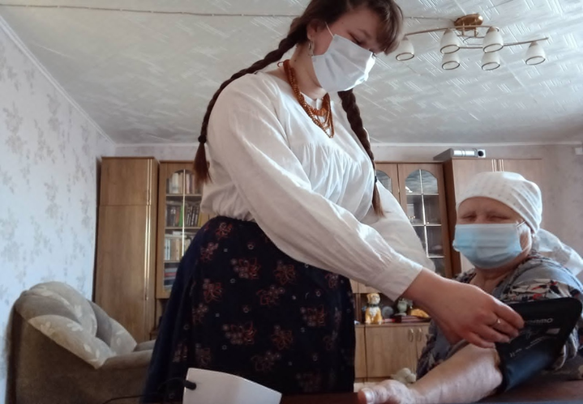
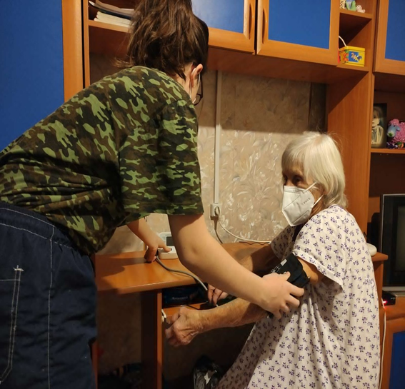
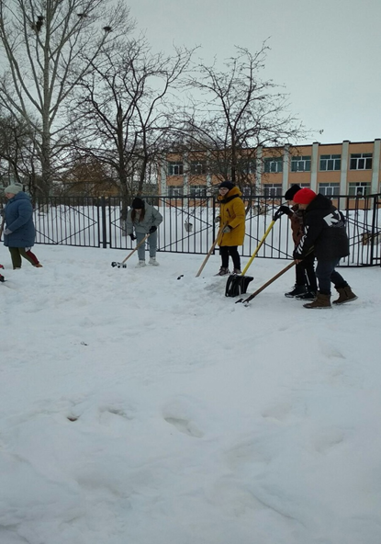
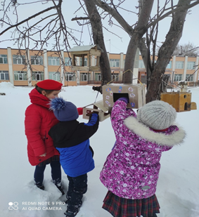
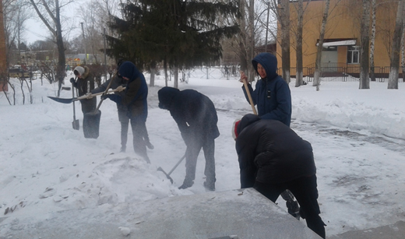
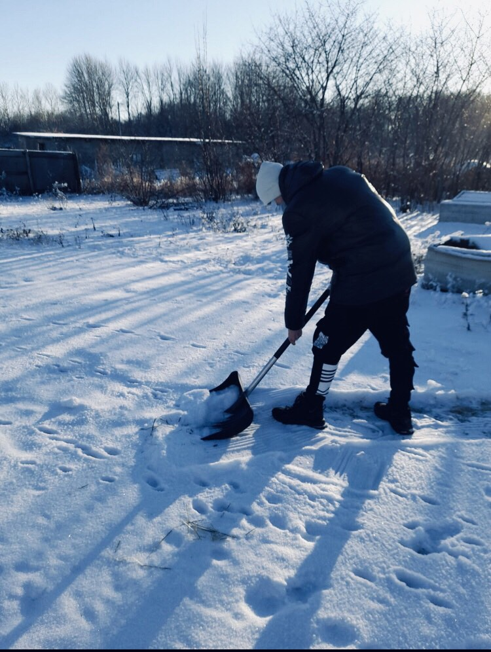
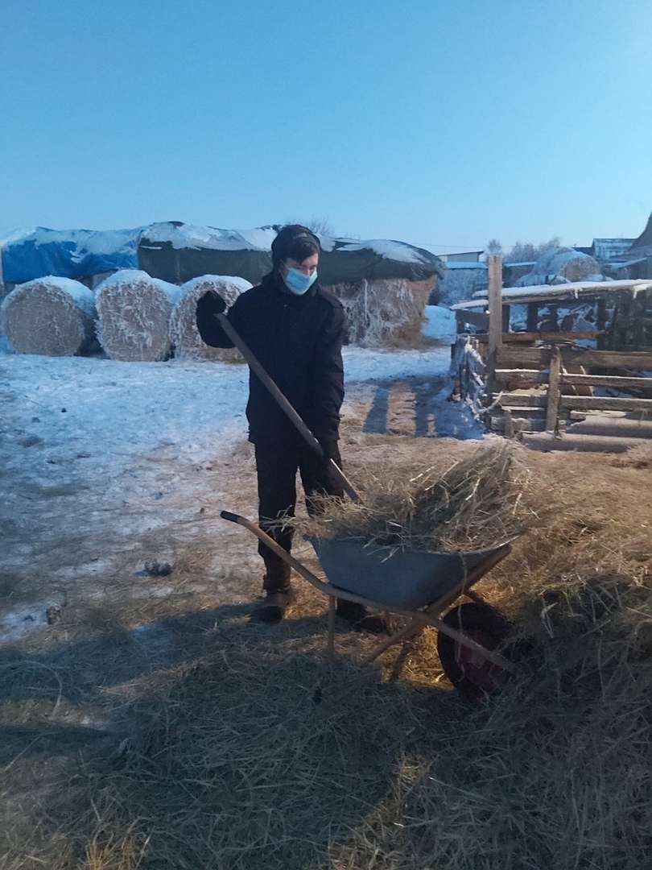
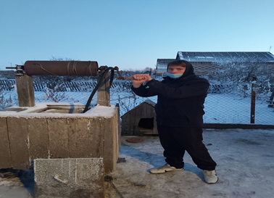
Мероприятия, в которых принимал участие волонтерский отряд «Волонтеры России
Волонтерский отряд "Волонтеры России" ГБОУ СОШ с. Ольгино принимают участие в акции «Мы вместе». Применяют знания в умении измерять тонометром давление людям старше 65 лет, юноши помогают по хозяйству во время пандемии 2020 года.
Волонтерский отряд "Волонтеры России" ГБОУ СОШ с. Ольгино приняли участие в акции "Дорога к обелиску". Младшая группа "Волонтеры России" ГБОУ СОШ с. Ольгино приняли участие в акции "Покормите птиц зимой". Ребята своими руками изготовили кормушки, принесли корм, и с заботой и любовью развесили кормушки на территории школы
Волонтерский отряд "Волонтеры России" ГБОУ СОШ с. Ольгино в День Российского Студенчества очистили от снега детскую игровую площадку в центре села. Вот уже более 40 лет патриотическая акция «Снежный десант» продолжает свое существование, став одной из популярных среди студентов и школьников России.

Slide 3
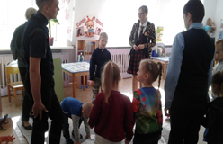


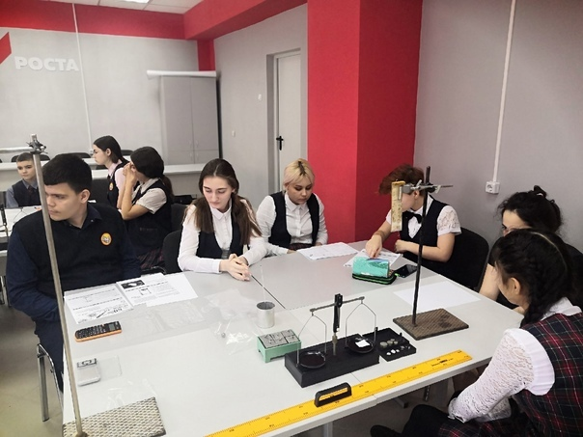
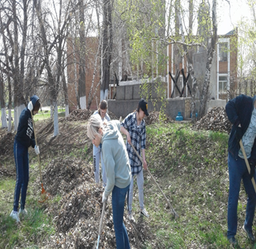
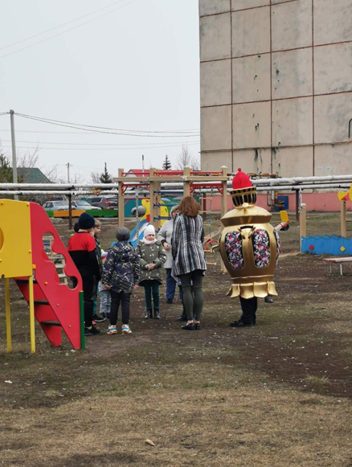
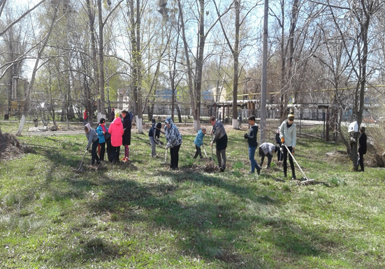
Мероприятия, в которых принимал участие волонтерский отряд «Волонтеры России
12 апреля 2021 года волонтеры волонтерского отряда "Волонтеры России" ГБОУ СОШ с. Ольгино Тараканов Кирилл и Ширяева Дарья (11 класс) , а также Ибрагимова Наина (9 класс) приняли активное участие в организации и проведении Всероссийской космической лабораторной работы среди учащихся 7-11 классов в нашей школе и поздравили всех космонавтов с Днем космонавтики!
11 апреля 2021 года волонтер волонтерского отряда "Волонтеры России" ГБОУ СОШ с. Ольгино Тараканов Кирилл (на фото в костюме самовара) принял участие в интерактивной программе «Вместе здорово» в рамках проекта «Выходи гулять» по инициативе главы м.р. Безенчукский Аникина В.В. в п.г.т. Безенчук.
30 апреля 2021 года волонтерский отряд "Волонтеры России" ГБОУ СОШ с. Ольгино приняли участие в мероприятии "Чистый двор" в рамках добровольческой акции "Весенняя Неделя Добра-2021". К ним присоединились все школьники и учителя школы.
Члены волонтерского отряда "Волонтеры России" ГБОУ СОШ с. Ольгино прошли онлайн-курсы "Основы волонтерства для начинающих" «Волонтерство в сфере культуры. Базовый курс» и получили сертификаты. Куратор отряда Семенова Г.А. также прошла курсы волонтера и организатора и участвовала в областной научно-практической коенференции «Добровольчество как жизненная позиция».
18 апреля 2021 года прошел Международный день памятников и исторических мест. Волонтерский отряд "Волонтеры России" ГБОУ СОШ с. Ольгино вышли на уборку территории памятника "Неизвестному солдату". Волонтеры побелили деревья и бордюры вдоль тротуарных дорожек, убрали сухую листву, а так же обрезали кустарники.
19 апреля 2021 года прошла акция "Мы вместе"
Волонтерский отряд "Волонтеры России" ГБОУ СОШ с. Ольгино помогли ветеранам и жителям 65+ в уборке придомовой территории и подготовили огороды для посадки овощных культур.
23 апреля 2021 года в детском саду "Журавленок" прошел Всемирный день книги; Волонтерский отряд "Волонтеры России" ГБОУ СОШ с. Ольгино подарили свои любимые книги детям детского сада и провели с ними игры по сказкам: «Сказки-предсказательницы будущего».

Slide 4
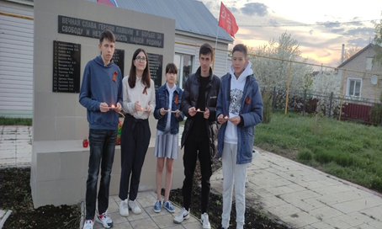
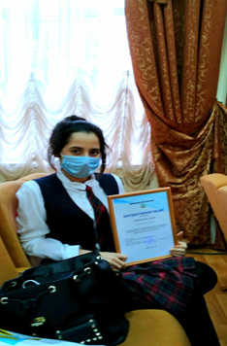
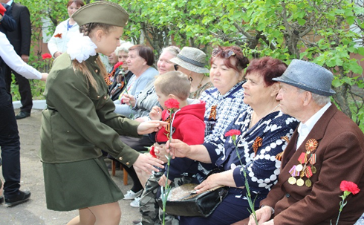
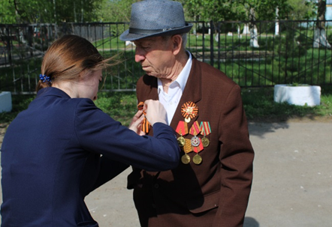
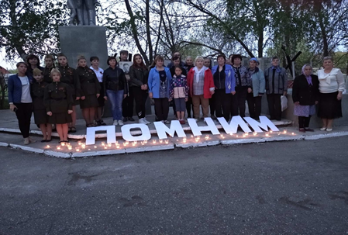

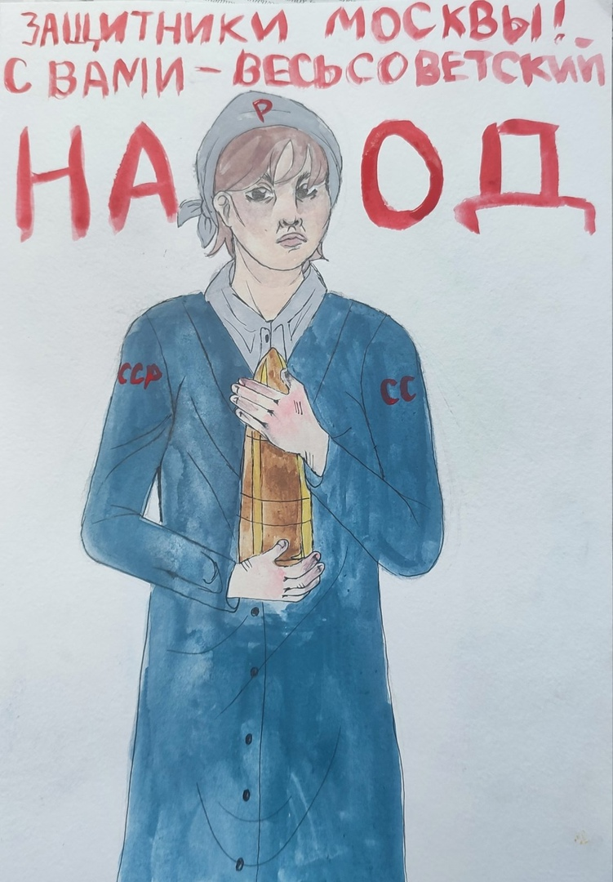
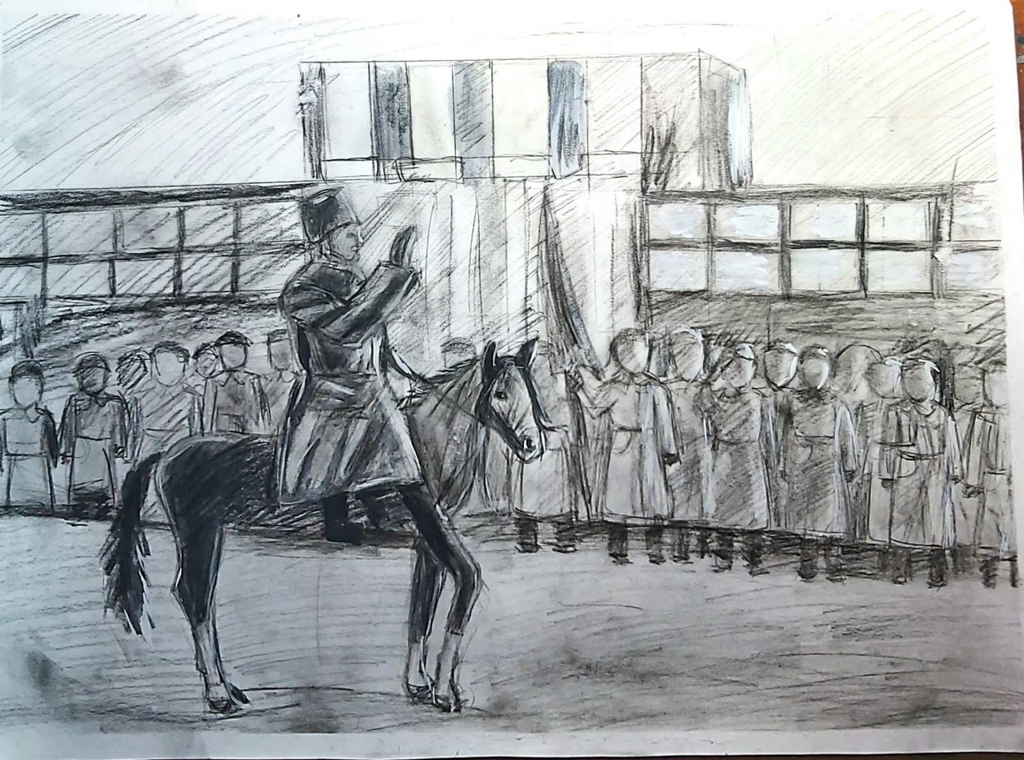
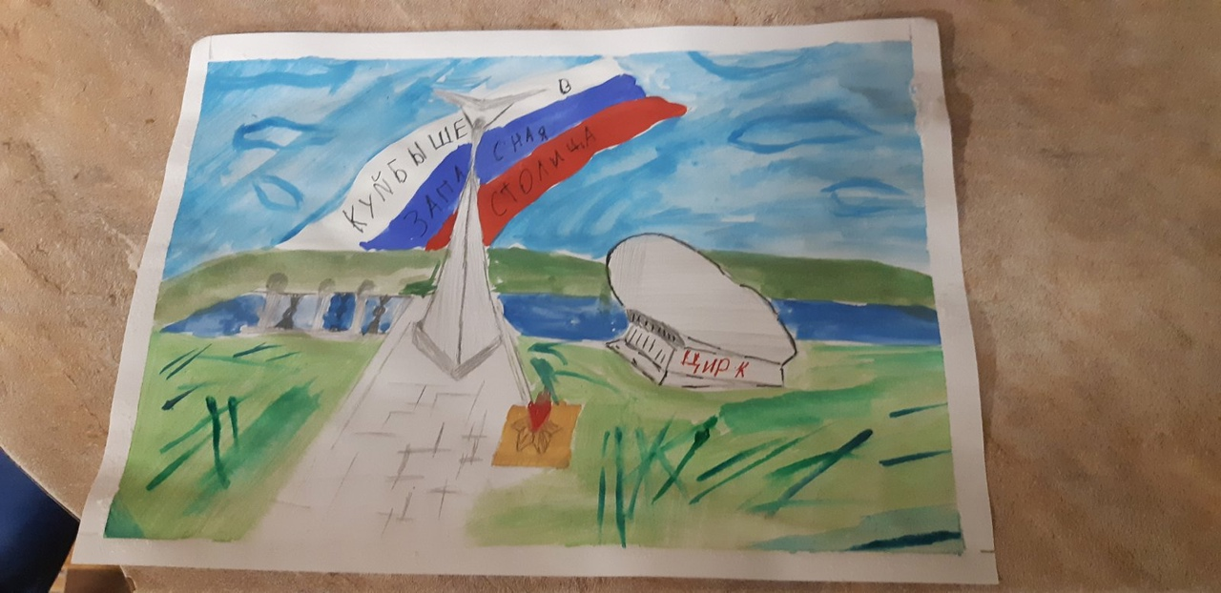
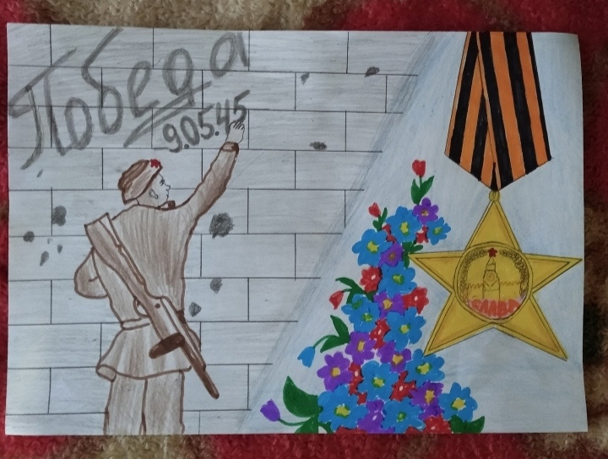
Мероприятия, в которых принимал участие волонтерский отряд «Волонтеры России
9 мая 2021 года волонтерский отряд "Волонтеры России" ГБОУ СОШ с. Ольгино приняли участие в митинге, посвященному Дню Победы, и в акциях "Свеча Памяти" и "Георгиевская ленточка"
Волонтерский отряд "Волонтеры России" 12 мая 2021 года принял участие в открытом окружном дистанционном конкурсе проектов, посвященному 76- летию Великой Победы "Никто не забыт! Ничто не забыто!" . За участие в этом конкурсе Ибрагимова Наина, учащаяся 10 класса и Бургарт Регина, учащаяся 11 класса, награждены Дипломами участника.
Волонеры волонтерского отряда "Волонтеры России" ГБОУ СОШ с. Ольгино приняли участие в конкурсе рисунков в рамках международного патриотического проекта "Парад Памяти". Среди участников: Баишев Денис (11 класс); Бургарт Регина (11 класс); Пучкова Вероника (5 класс); Захарченко Захар (5 класс); Никитин Вадим (5 класс).

Slide 5
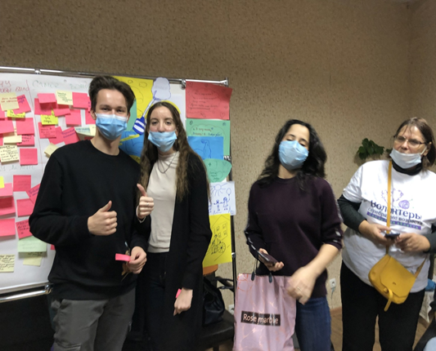
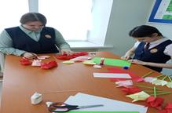
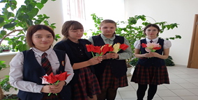
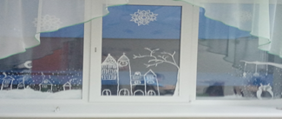
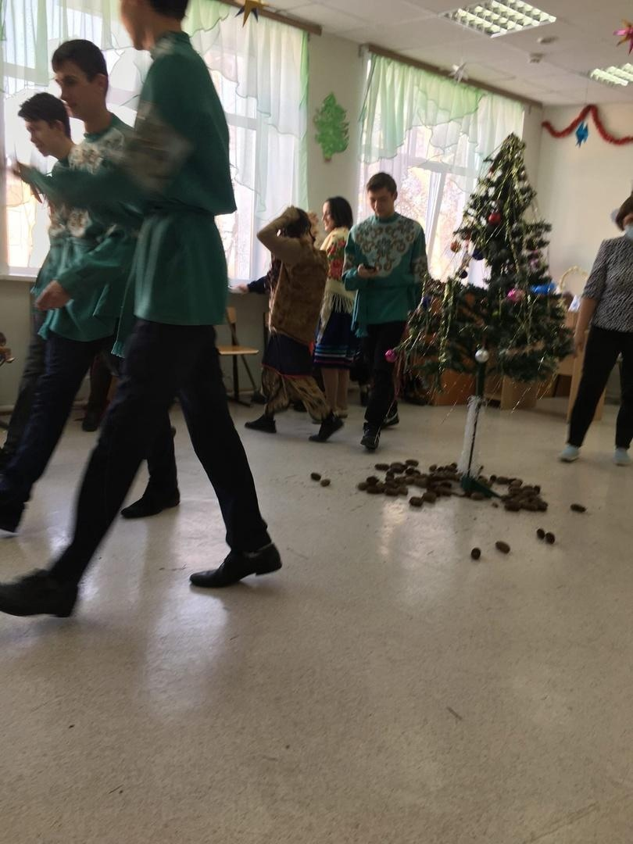
Мероприятия, в которых принимал участие волонтерский отряд «Волонтеры России
В результате участия в областном проекте «Я помню» в конкурсе добровольческих социальных акций среди 71 команды наш волонтерский отряд "Волонтеры России" занял второе место! https://vk.com/away.php?to=https%3A%2F%2Fcspsamara.ru%2Fya_pomnyu_2021&post=-203820965_67&cc_key=
24 декабря 2021 года в ГБОУ СОШ с. Ольгино волонтеры старшей группы волонтерского отряда "Волонтеры России": Абызова Юлия (11 класс), Бургарт Регина (11 класс), Неботов Кирилл(11 класс), Алгалиев Али (11 класс), Ибрагимова Наина (10 класс), Баишев Денис (11 класс) и Баишев Вадим (11 класс) поздравили всех учащихся школы с наступающим Новым Годом и Рождеством. https://vk.com/public203820965?z=video-203820965_456239022%2F270bd9ef68a8c77368%2Fpl_wall_-203820965
26 ноября 2021 года волонтеры волонтерского отряда "Волонтеры России" ГБОУ СОШ с. Ольгино Семенова Г.А., Ибрагимова Наина и Дубинина Елизавета приняли участие в семинаре для организаторов добровольческой деятельности и лидеров волонтерских отрядов в МБУ "Центре социальных проектов и молодежных инициатив" п.г.т. Безенчук. Волонтеры прошли тренинги по организации работы команды, профилактики профессионального выгорания, о возможности развития и грантовой поддержке организаций.
Волонтеры волонтерского отряда "Волонтеры России" 5,11 классов и Ибрагимова Наина (10 класс) ГБОУ СОШ с. Ольгино приняли участие во всероссийской акции «СНовымГодоммедики!» и поздравили медиков с Новым годом. https://vk.com/public203820965?z=video113679554_456239111%2Fd8aa4e57fde0a4dfa1%2Fpl_wall_-203820965
Волонтеры Пучкова Вероника (5 класс) ; 11 класс , Ибрагимова Наина (10 класс и Дубинина Елизавета (10 класс)) ГБОУ СОШ с.Ольгино присоединились к Всероссийской акции "Новогодние окна". Ребята украсили окна квартир, домови школы, чтобы создать новогоднее настроение всем окружающим.
14 января 2022 года , в Новый год по старому стилю, старшая группа волонтеров волонтерского отряда "Волонтеры России"ГБОУ СОШ с. Ольгино провели мероприятие в рамках акции "Старину мы помним, старину мы чтим!».
20 января 2022 года в Ольгинском СДК состоялась патриотическая экскурсия.
"Стояли, как солдаты, города-герои".
15 фераля 2022 года волонтеры волонтерского отряда "Волонтеры России" ГБОУ СОШ с. Ольгино 8 класса Куликова Дарья (художник и редактор стенгазеты) , Иванова Варвара, Евстропова Мария и Никитина Татьяна приняли участие во всероссийской патриотической акции "Красный тюльпан", которая в преддверии годовщины со дня вывода советских войск из Афганистана проходит и на территории Безенчукского района.
Это лишь первые мероприятия, в которых волонтерский отряд принимал участие.

